Slide 1
自然與生活科技 五年級下學期
課程計畫說明
自然科任教師 邱家珍

Slide 2
教學重點
事實與概念
觀察與測量
設計與操作
記錄與說明
合作與專注

Slide 3
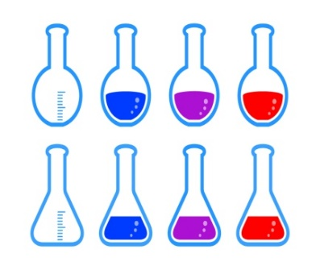
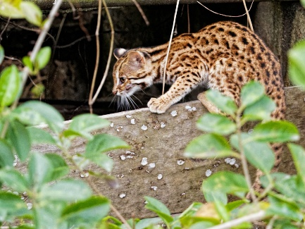
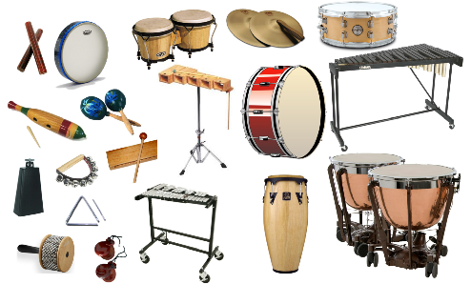
課程內容
美麗的星空
星星與星座 ，觀測星空，星星位置的改變
燃燒和生鏽
氧氣，二氧化碳，鐵生鏽
動物世界面面觀
動物如何求生存，動物如何延續生命，動物的分類
聲音與樂器
生活中常聽見的聲音，樂音，製作簡易樂器
活動二 活動三
物體受力後的變化、力的測量工具、實驗設計

Slide 4
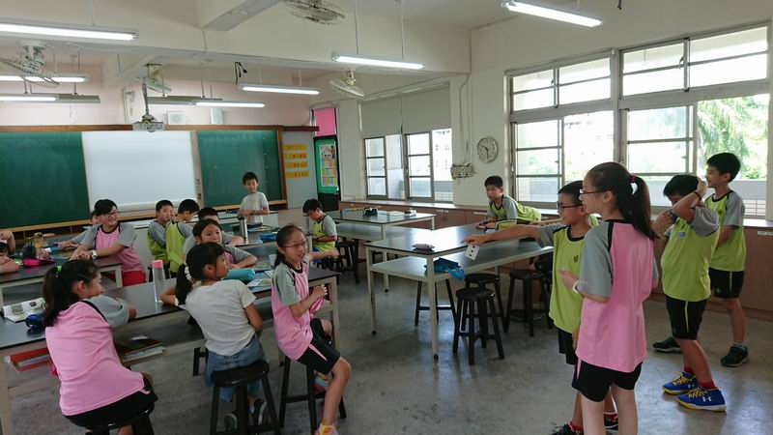
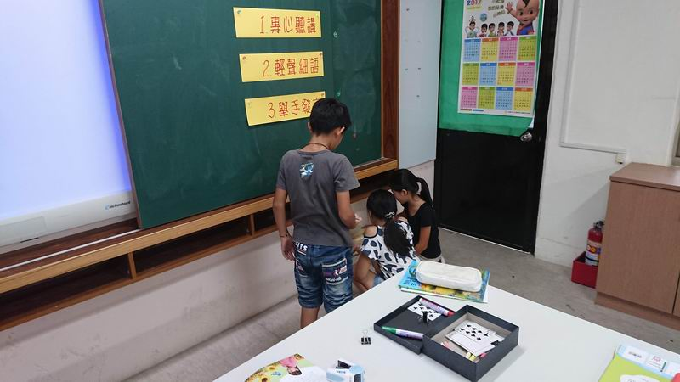
評量方案
上課表現
習作與學習單
單元評量
定期評量

Slide 5
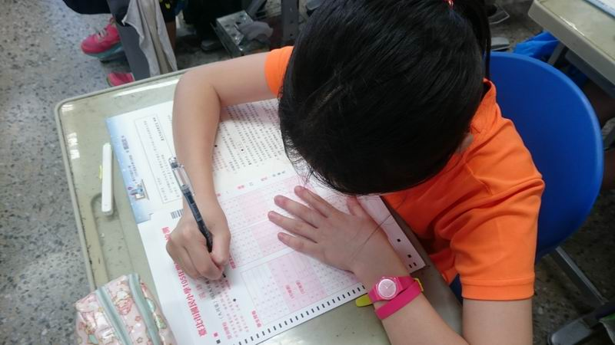
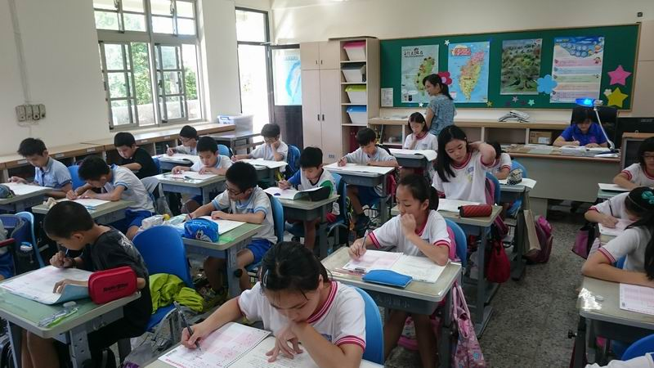
定期評量時間與內容分配
期中評量 四月十六日
美麗的星空
燃燒和生鏽
期末評量 六月十九日
動物世界面面觀
聲音與樂器

Slide 6
學期成績配分比重
評量重點 | 認知 | 情意 | 技能 | 配分
上課表現 |  | V | V | 20%
習作與學習單 | V | V | V | 20%
單元評量 | V |  |  | 20%
定期評量 | V |  |  | 40%

Slide 7
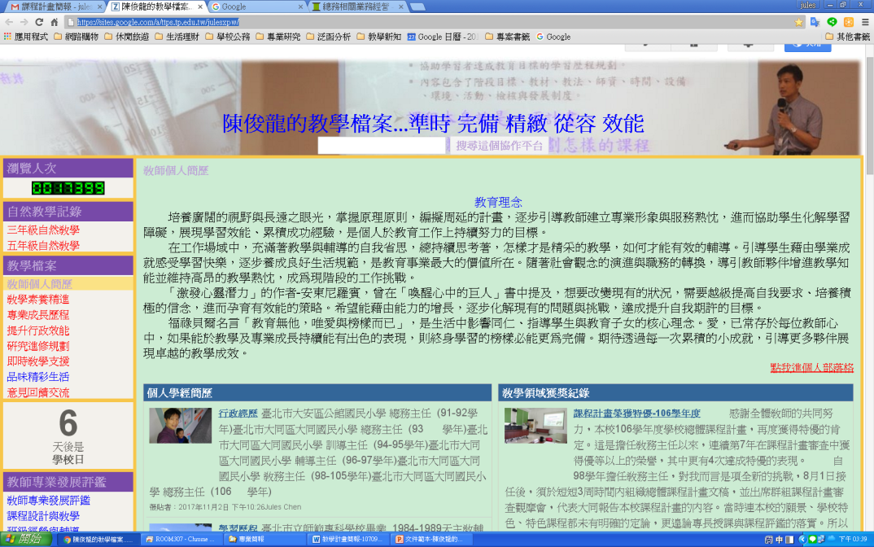
期待家長協助事項
鼓勵借閱相關書籍
實際生活觀察
關心子弟學習進展
適時反應身心狀況
聯繫方式
教學網頁/自然教學記錄
分機號碼 828

Slide 8
簡報結束
感謝您的專注聆聽
Thank you

